Slide 1
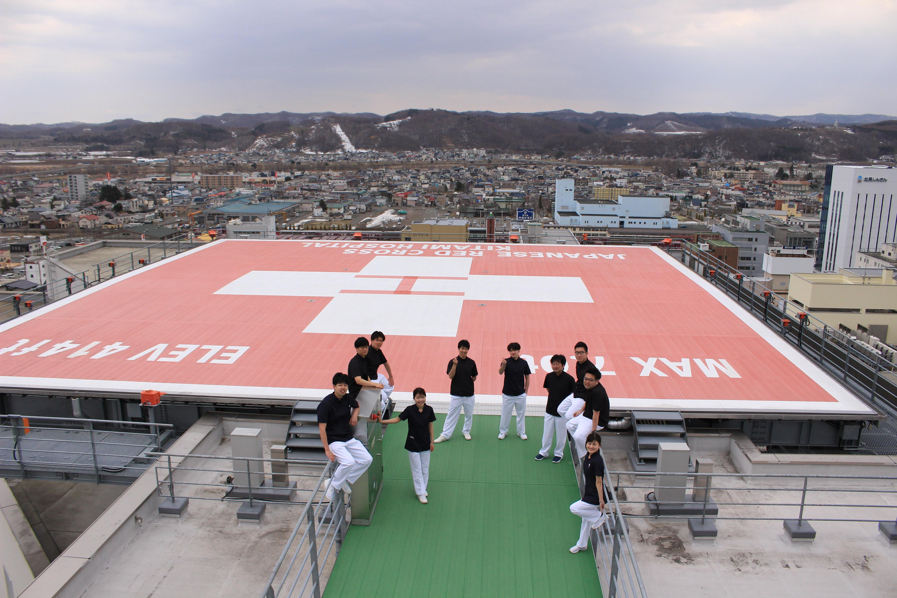
北見赤十字病院 初期臨床研修

Slide 2
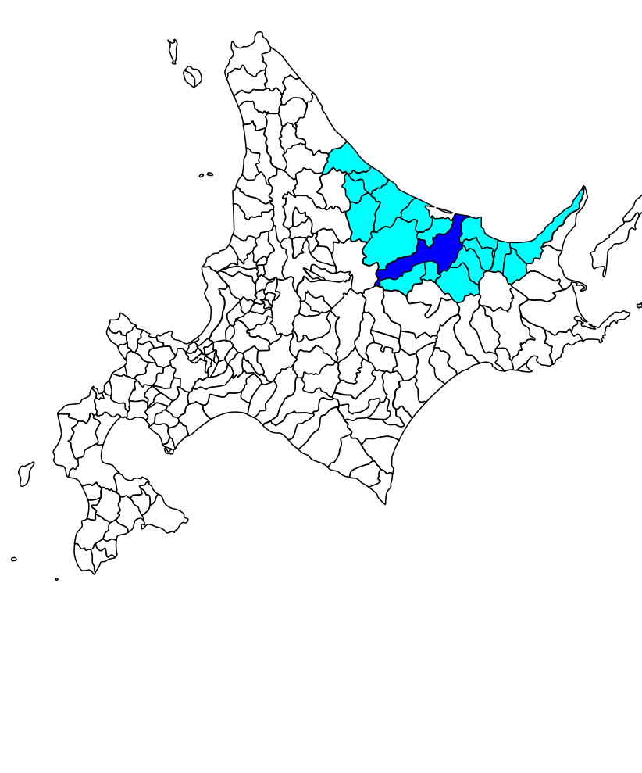
北見ってこんなところ
01 オホーツク圏最大の中核都市
人口約11万5千人、世帯数約6万世帯
02 面積は1427.41km²
全国では4位、道内では1位の面積を誇ります
（沖縄本島1200km²より大きい！）
03 雪が少なく良く晴れる！
災害の少ない地域！
積雪量は道内でも比較的少なく、旭川周辺の半分程度。
寒暖差は激しいものの、日照率は道内では極めて高い。
地震・台風の接近数も少なく、災害のリスクは非常に少ない。

Slide 3
北見ってこんなところ
04 実は、東京日帰り圏内！名古屋への直行便あり！
羽田空港から女満別空港まで飛行機で1時間45分、
そこからバスに乗り40分で北見に到着。
東京から北見までは約2時間半！

Slide 4
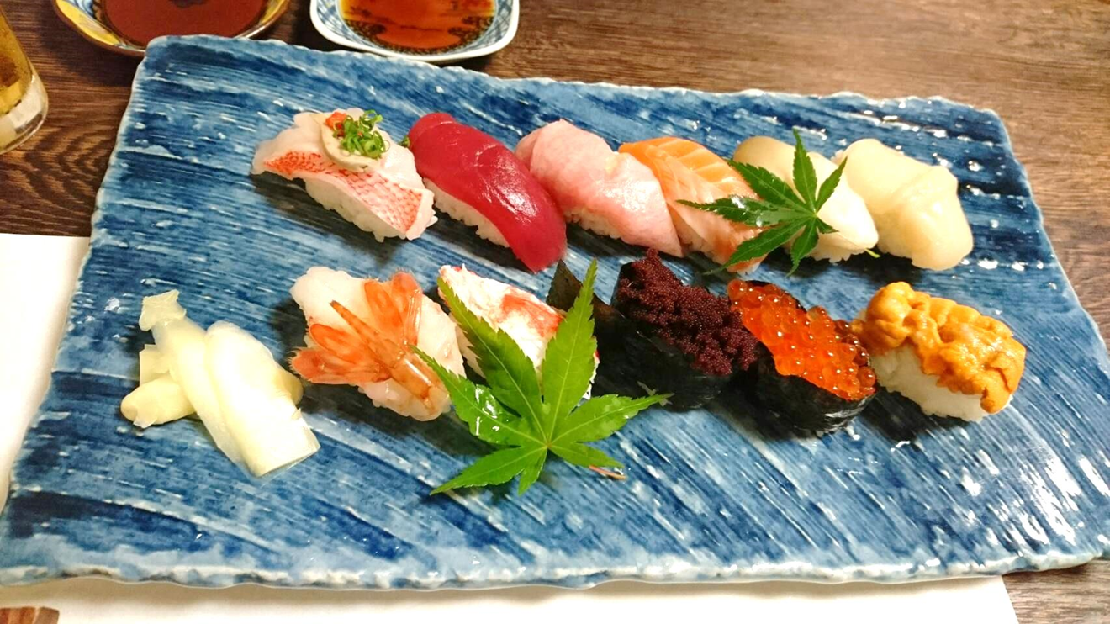
北見ってこんなところ
05 日本一！ホタテの漁獲量
資源豊かなオホーツク海とサロマ湖に面しているので、
農業以外に漁業も盛んです。
オホーツクですから…♪

Slide 5
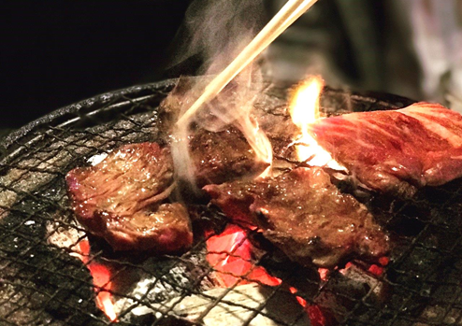
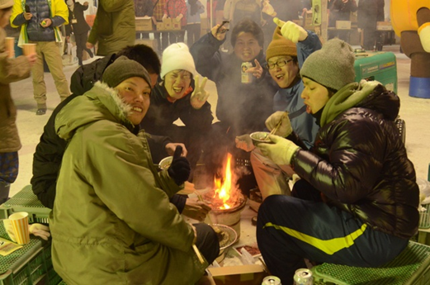
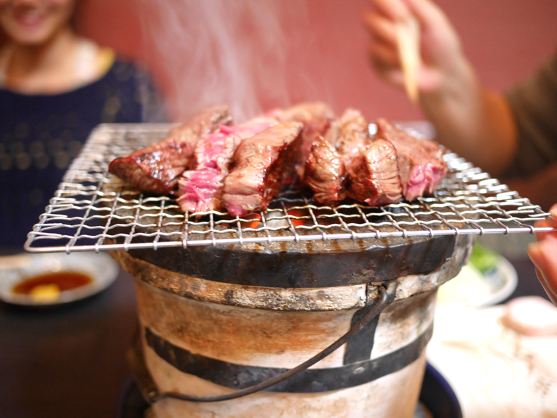
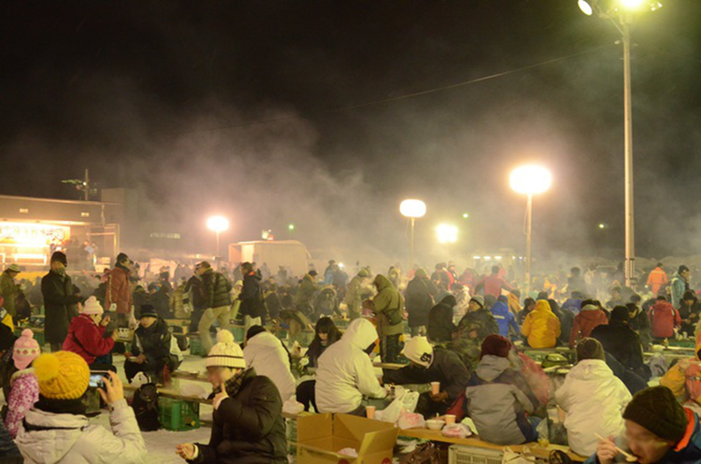
北見ってこんなところ
06 全道一位！人口当たりの焼肉店数
毎年2月に極寒の野外で行われる「北見厳寒の焼肉まつり」は大勢の市民と観光客で賑わいます。
気温－10度超えの中、約二千人が焼肉を楽しむ。
ビールも焼き肉のたれもシャーベット状態！鼻水も凍る！

Slide 6
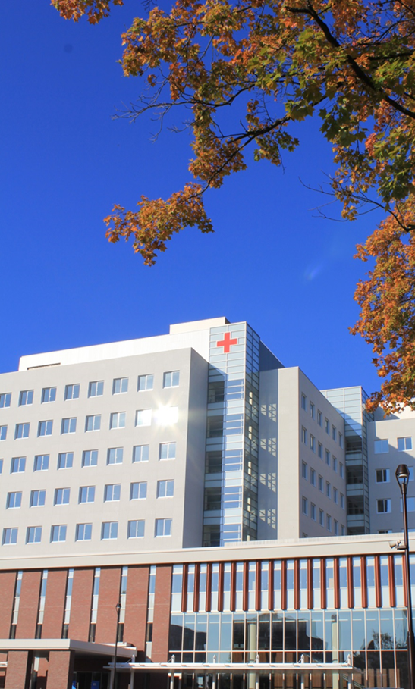
北見赤十字病院ってこんなところ
令和5年4月1日現在
病床数：532床（一般490・精神40・感染症2）
常勤医師数：124人
指導医数：31人（講習修了者）
初期研修医数：19人
＜ 診 療 科 ＞
内科
消化器内科・腫瘍内科
循環器内科
神経精神科
小児科
外科
整形外科
形成外科
脳神経外科
皮膚科
泌尿器科
産婦人科
眼科
頭頸部・耳鼻咽喉科
放射線科
麻酔科
ペインクリニック内科
緩和ケア内科
歯科口腔外科
病理診断科
救急

Slide 7
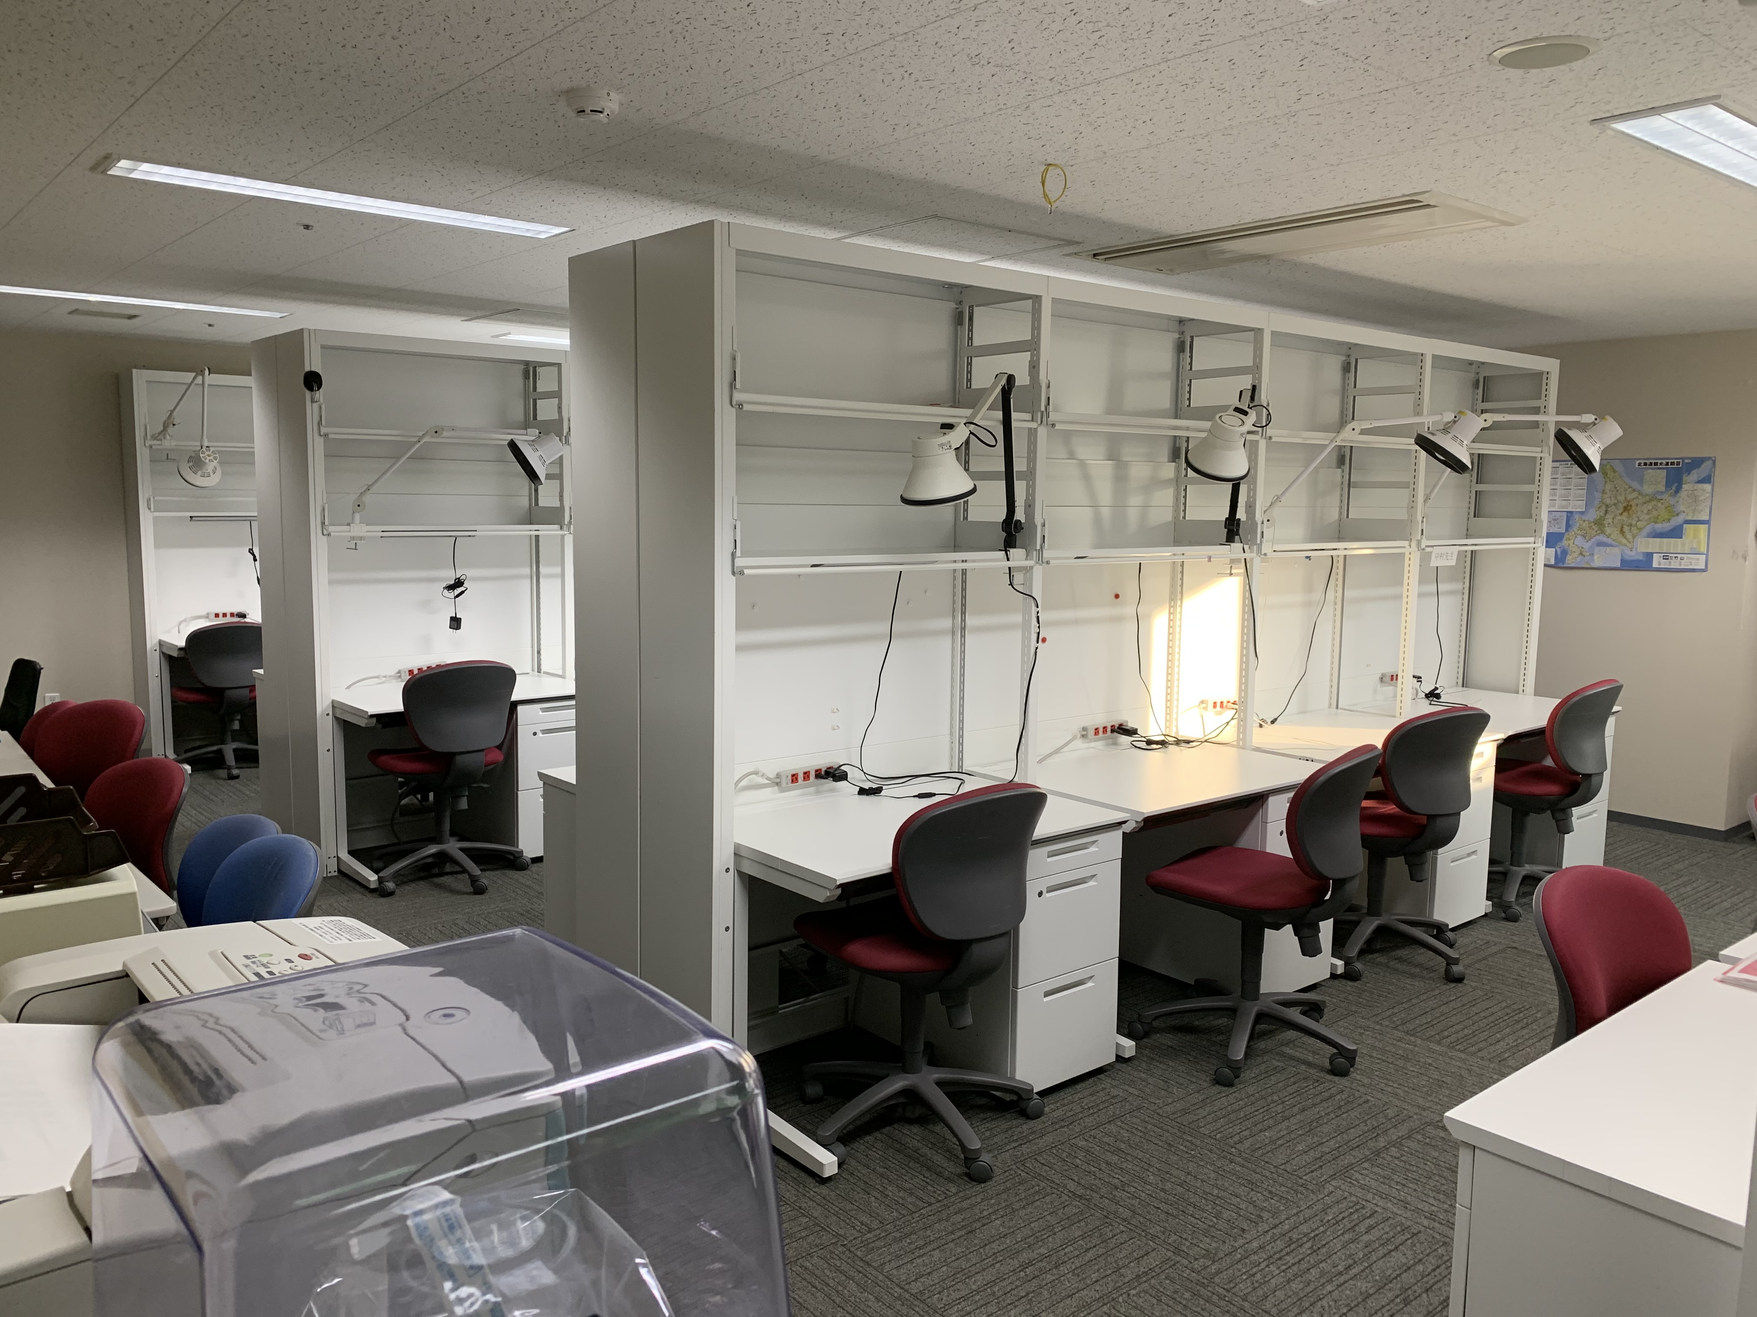
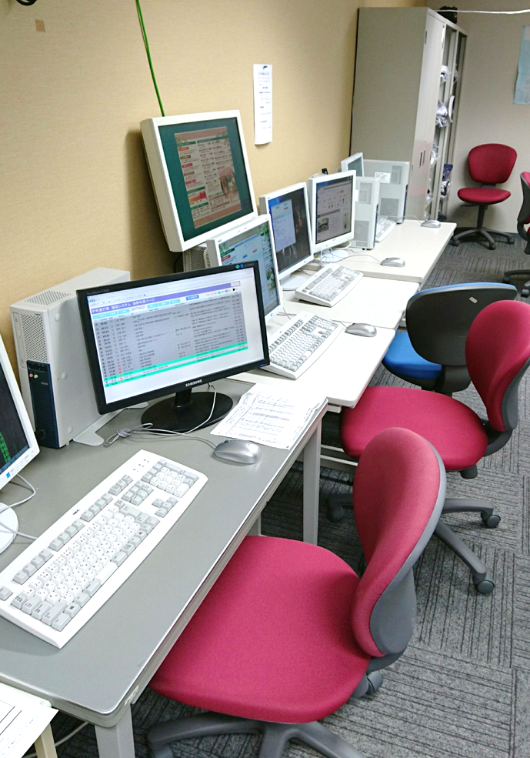
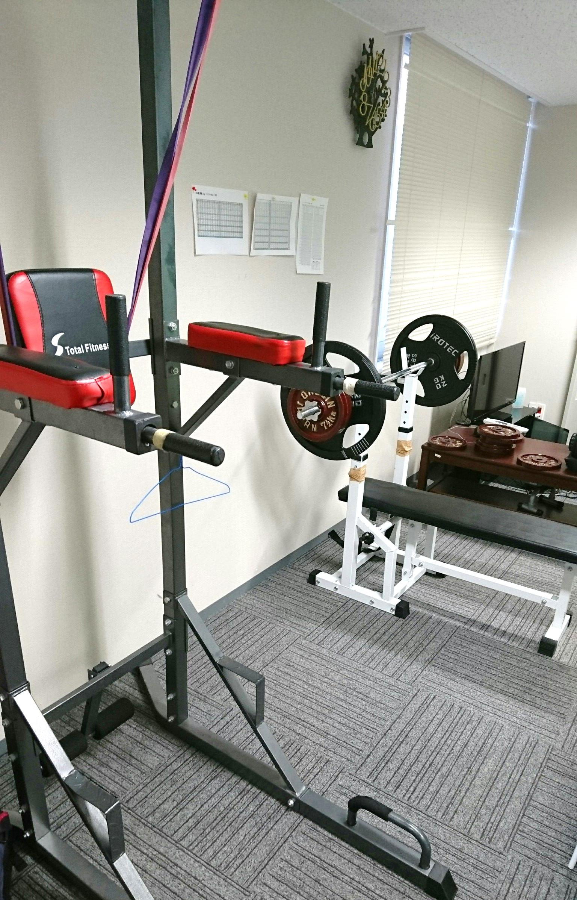
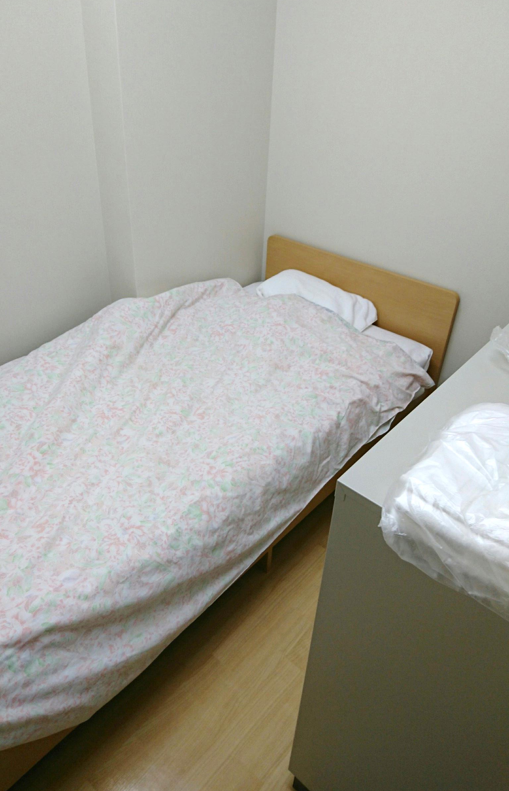
北見赤十字病院ってこんなところ
研修医室
・個人専用机 ……………………… 24台
・パソコン（電子カルテ使用可）… 5台
・仮眠用ベッド ………………… 2台
・共有スペース ………………… 有り
・個人のパソコン持込使用可・配線済み
・インターネット使用自由（個人請求なし）
・トレーニングマシン 有り
筋トレマシン 電カルPC 共有スペース 仮眠室

Slide 8
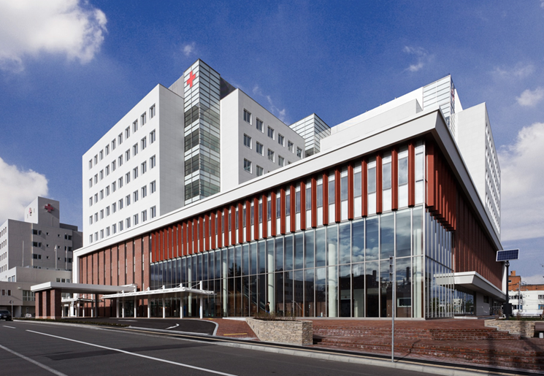
北見赤十字病院ってこんなところ
オホーツク三次医療圏の地方センター病院
オホーツク圏域の高度急性期・急性期医療を担う中核病院
・オホーツク圏唯一の救命救急センター
・地方医療支援病院
・がん診療連携拠点病院
・総合周産期母子医療センター
・認知症疾患医療センター など
（2022年度実績）
平均外来患者数/日 1,169人
平均入院患者数/日 410人
救急患者総数/年間延べ 7,146人
救急車台数/年間延べ 3,741件

Slide 9
北見赤十字病院ってこんなところ
オホーツク圏唯一の救命救急センター
救急医療に関して広大な面積をカバーしなければならない
最後まで引き受けるという気概が強い
上級研修医や上級医の指導を受けながら、
ファーストタッチから診療を行う
当直力がつく

Slide 10
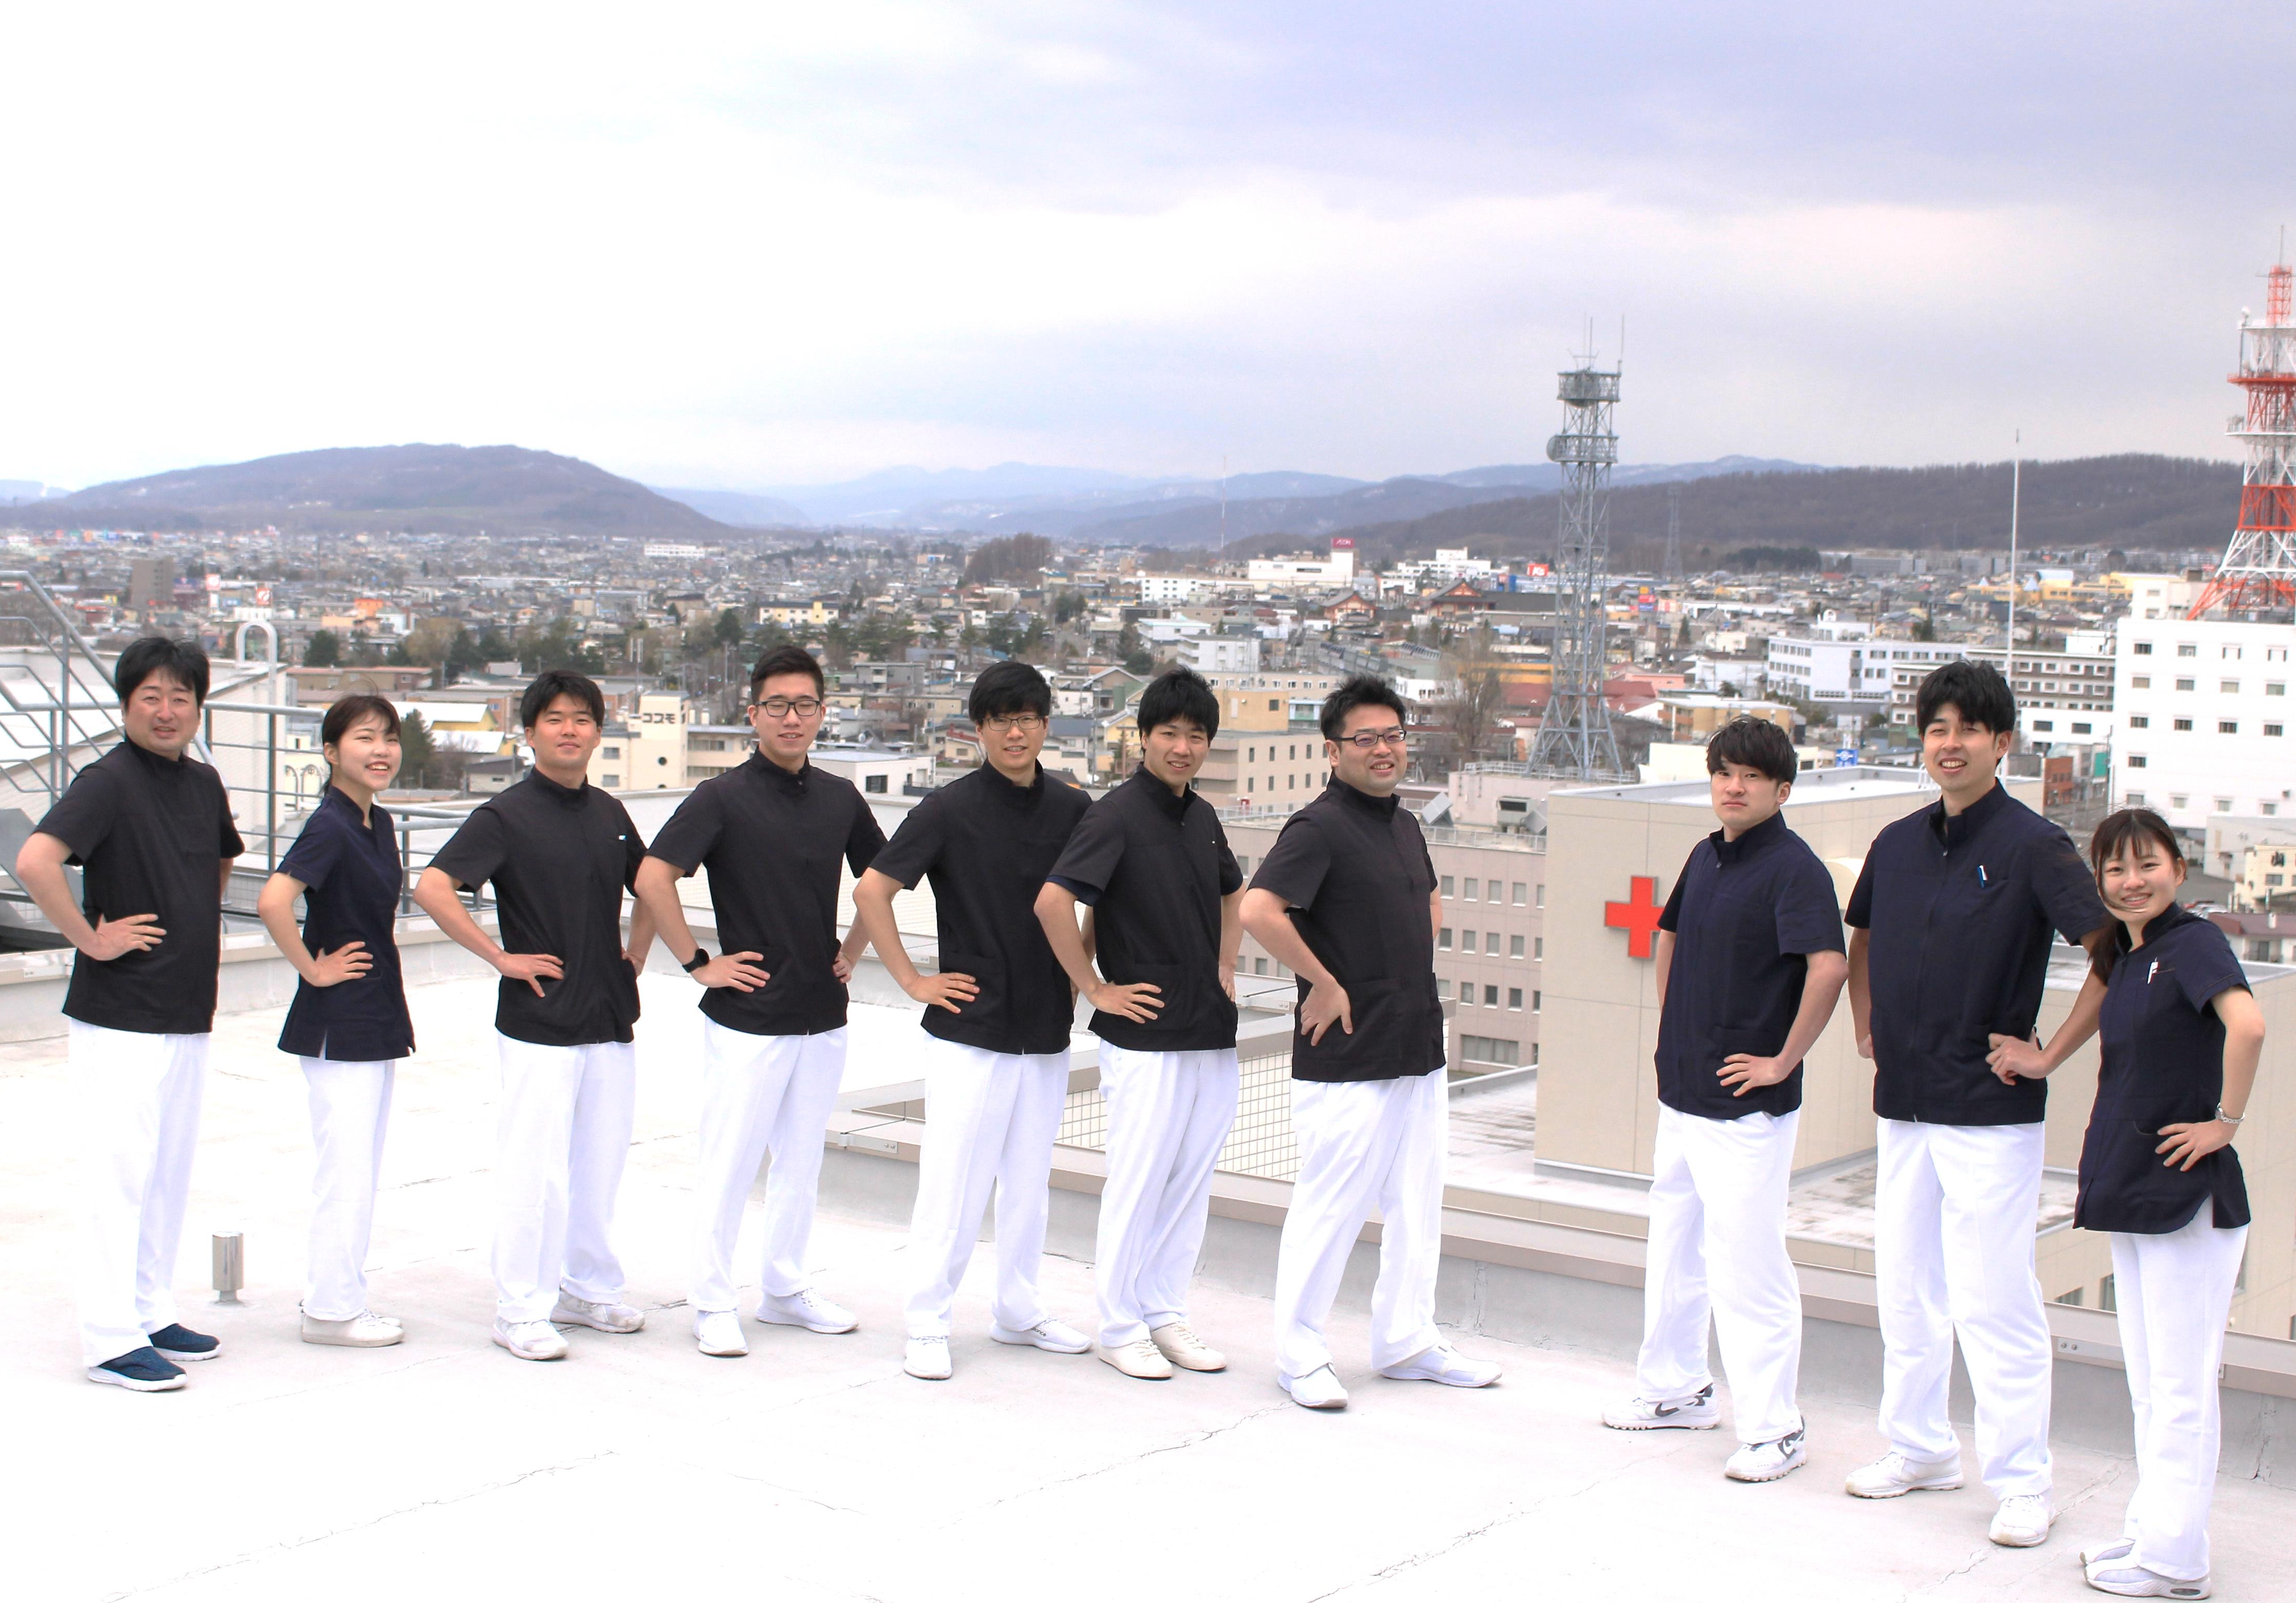
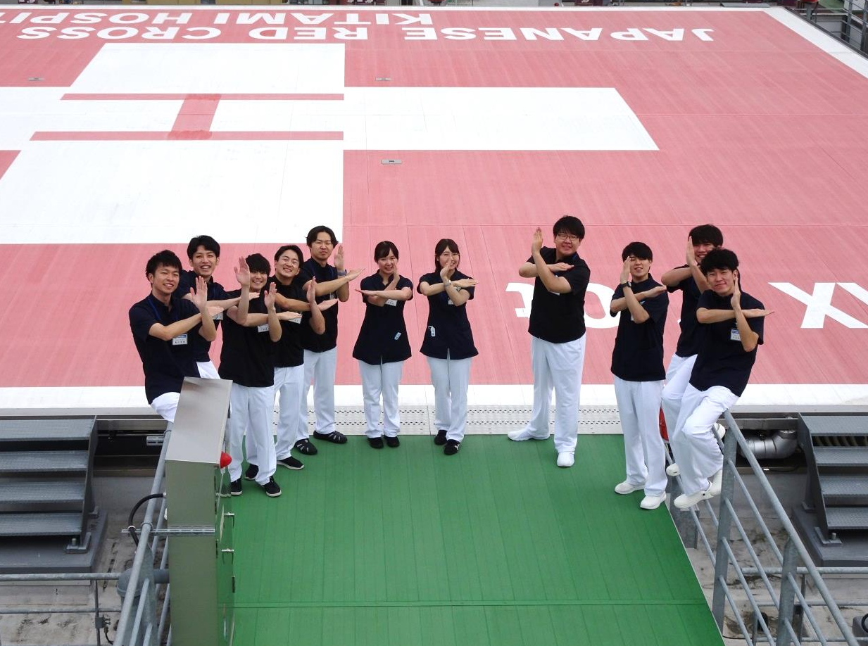
初期臨床研修
北見赤十字病院の初期臨床研修医
2023年度 在籍 19名
（１年次 10名・ 2年次 9名）
産業医科大学 2名
九州大学 3名
川崎医科大学 1名
秋田大学 1名
2年次9名
道外
7名
札幌医科大学 6名
旭川医科大学 5名
北海道大学 1名
道内
12名
1年次10名＋たすきがけ1名

Slide 11
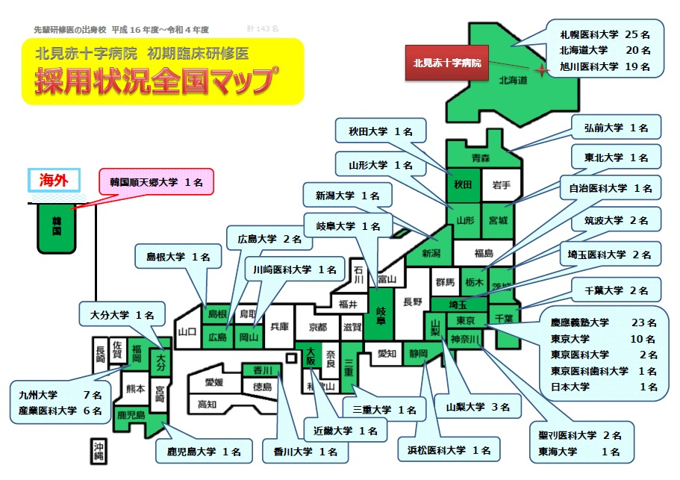
初期臨床研修
歴代研修医の6割が道外大学出身

Slide 12
初期臨床研修
研修ローテイトの方式

Slide 13
初期臨床研修
処遇
①給与
１年次 500,000円/月
２年次 550,000円/月
②時間外手当
あり
③基本的な勤務時間
8：30～17：05 ※昼休み50分間
時間外勤務有り
④休暇
・有給休暇（1年次：16日、2年次：16日）
・夏季休暇 有り 3日間（7～9月間）
・年末年始 有り 12月29日～1月3日
・その他 結婚、忌服、年忌など
⑤寄宿舎
なし ※病院近くのマンションを斡旋
（住宅手当 上限28,500円支給）
⑥日当直
当直：約２回／月、日直：約１回／月
・2年次：40,000円／回
・1年次：10,000円／回
※他、道立北見病院の当直も2か月に1回程度行う
（寝当直）
⑦保険等
・日本赤十字社健康保険組合加入
・厚生年金加入
・労働者災害補償保険加入
・雇用保険加入
・医師賠償責任保険（病院にて加入）
⑧外部の研究研修会への参加
※旅費宿泊費支給有り
・演者である場合…回数に限りなく可
・一般参加の場合…（初期研修2年間のうち）
道内2回、道外1回可

Slide 14
初期臨床研修
募集要項
1）募集定員
１年目 10名
２年目 10名
2）選考試験日程
令和5年3月～9月上旬まで
※希望日選択可
※病院見学に合せて受験可
※5年生の3月（6年生直前）から受験可
3）選考場所
北見赤十字病院内
4）選考方法
・筆記試験（小論文）
・面接試験
5）応募書類
・履歴書
・卒業（見込）証明書
・学業成績証明書
・地域枠従事要件に関する確認書
6）交通費助成
・道内…最大1万円
・本州…最大3万円
・九州…最大5万円
※領収書提出必要、実費支給
※マッチング試験を受ける方のみ
7）マッチング状況
採用年度 | 募集 定員 | マッチング数 | 採用 人数 | 道内 大学 | 道外 大学
2023 | 10 | 10 | 10 | 7 | 3
2022 | 10 | 10 | 9 | 5 | 4
2021 | 10 | 10 | 10 | 5 | 5
2020 | 10 | 10 | 9 | 8 | 1

Slide 15
北見赤十字病院
気になることなど、遠慮なく質問をお寄せください。WEB説明会の場で、プログラム責任者・研修医が 直接お答えします！
（よくいただく質問例）
・なぜこの病院を選んだのですか？魅力は？
・この病院で研修を行うことのメリットは？
・当直の体制はどのようになっていますか？
・プライベートはどう過ごしていますか？
・冬に大変なことはありますか？（寒さ・雪・交通面） など…
医療面・生活面・文化面 ともに、これまでにない経験を積むことができます。
初期研修は自分が歩んでいないところに足を踏み入れてみるのも良いのでは ^^
＜お申し込み・お問い合わせ＞
北見赤十字病院 教育研修推進室

